Slide 1
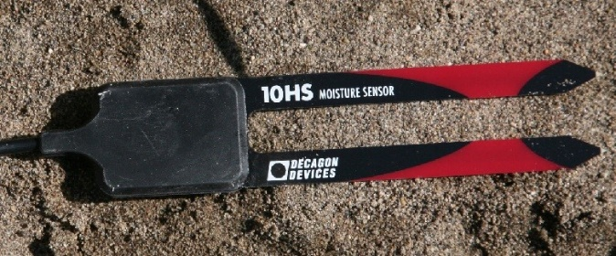
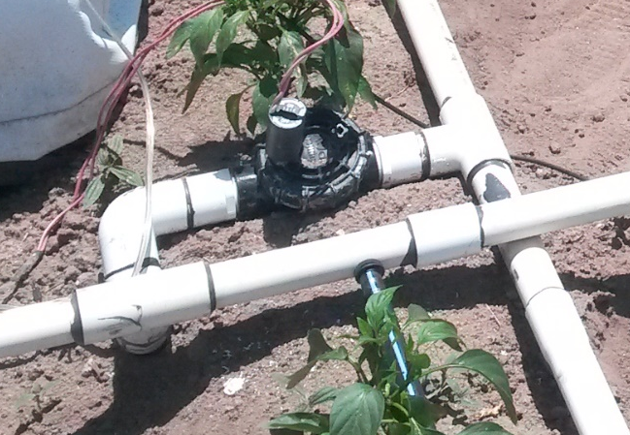
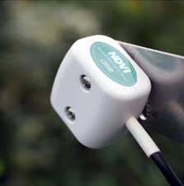
Nodo Sensor
Nodo Actuador
Blue-tooth
comm
Zigbee comm
LoRa comm
GPS
Blue-tooth
comm
Zigbee comm
LoRa comm
GPS
Fuente de Poder
Unidad Microcontroladora
SAMD21 Cortex-M0+ 32bit low power ARM
Fuente de Poder
Unidad Microcontroladora
SAMD21 Cortex-M0+ 32bit low power ARM
Acondicio-namiento de entrada
Acondicio-namiento de entrada
Acondicio-namiento de salida
Sensor Flujo
Válvula
Sensor 1
Sensor 2
Sensor 3
NDVI field

Slide 2
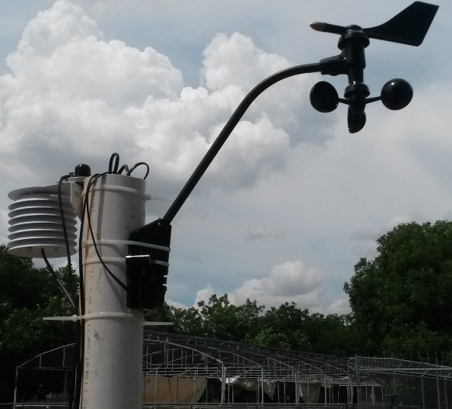
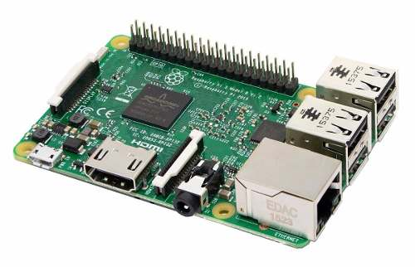
Nodo Climático
Nodo Controlador
Blue-tooth
comm
Zigbee comm
LoRa comm
GPS
Blue-tooth
comm
Zigbee comm
NIR Camera
WiFi
comm
Fuente de Poder
Unidad Microcontroaldora
SAMD21 Cortex-M0+ 32bit low power ARM
Fuente de Poder
Raspberry Pi 3B+
(Bradcom BCM2837Bo quad-core A53, 64bits, 1.4 GHz)
Acondicio-namiento de entrada
PYR Sensor
Davis Cup
VP-4
NDVI Hem

